Slide 1
Ressource pour le langage oral:
Les tableaux
Pour soutenir nouveau LearnAlberta sur Français immersion et littérature

Slide 2
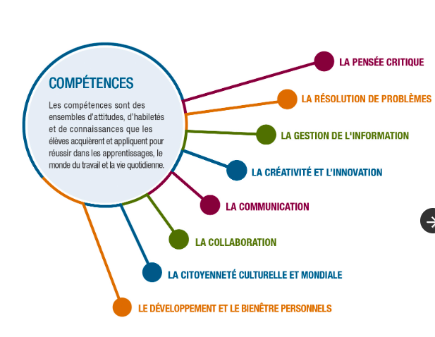
La COMMUNICATION consiste à partager des idées par le biais de médias oraux, écrits ou non verbaux.
Les élèves Albertain décodent:
Décoder et interpréter des idées ou des informations communiquées dans des formats verbaux ou non verbaux.
Ressource pour l'enseignant
Ressource pour l'élève

Slide 3
Idée organisatrice: Langue orale: L'écoute et l'expression orale constituent la base du développement de la littératie et améliorent la communication, la collaboration et la compréhension mutuelle respectueuse.
Résultats d'apprentissage: M - Les enfants explorent les compétences d'écoute et d'expression orale à travers une variété d'expériences de littératie. 1 - Les élèves développent leurs capacités d'écoute et d'expression orale en partageant des histoires et des informations. 2 - Les élèves examinent et ajustent leur capacité d'écoute et d'expression orale pour communiquer efficacement. 3 - Les élèves examinent et appliquent des compétences, des processus ou des stratégies d'écoute et d'expression orale dans une variété d'interactions formelles et informelles. 4 - Les élèves examinent et démontrent comment l'écoute et l'expression orale permettent d'établir des liens et de clarifier la compréhension. 5 - Les élèves étudient comment la langue orale peut être conçue pour communiquer des idées et des informations. 6 - Les élèves établissent un lien entre la qualité et l'efficacité de la communication orale et les compétences linguistiques orales.
Pour consulter le curriculum complet, visitez le site nouveauLearnAlberta Pour plus d'informations ou pour obtenir de l'aide pour l'enseignement de cette matière, veuillez contacter votre bureau local des consortiums.

Slide 4
Plan de leçon Les tableaux
Matériaux: Aucun; son propre corps.
Objectif : Une activité qui développe le travail d'équipe, la maîtrise de soi, l'expression orale et le sens de l'observation.
Procédure: Les élèves utilisent leur corps pour créer des images ou pour figer un moment d'action dans le temps. Ceci est particulièrement utile pour promouvoir la communication orale et à des fins de révision. Ces stratégies permettent aux élèves de condenser les événements tout en clarifiant les concepts et le contenu.
Divisez le groupe en équipes de 3 ou 4 personnes.
Donnez-leur seulement 1 à 5 minutes pour créer la scène figée.
Les participants des groupes de 3-4 décident du contenu, discutent de la manière de faire la démonstration, puis se mettent physiquement en position.
Une fois que c'est fait, les participants de la classe, en train de regarder, déballent la scène devant eux.
Chaque équipe présente une scène à la fois pendant que les autres devinent et discutent du sujet, des rôles, etc. C'est à ce moment-là qu'il faut créer un environnement sûr pour partager des perspectives et des opinions différentes.
N'oubliez pas d'applaudir chaque groupe à la fin d'une scène ou d'une séquence de scènes qui racontent la même histoire.

Slide 5
Continuum for Increasing Complexity in Expressing Ideas
K | 1 | 2 | 3 | 4 | 5 | 6
Participate in group discussions. | Share experiences, ideas, and information with appropriate volume, tone, and pace. | Contribute to a variety of listening and speaking activities to build confidence in oral language skills. | Engage in dialogue to express and understand messages. | Contribute respectfully to a variety of interactions that involve listening and speaking. | Ensure messages are heard clearly by using breath, body, and energy to project voice. | Ensure messages are heard clearly by using breath, body, and energy to project voice.
Express an idea or share information through the use of body language or voice. | Adjust verbal or non-verbal language according to a variety of situations. | Adjust verbal or non-verbal language according to purpose and audience. | Adjust voice quality, audibility, articulation, or clarity to communicate effectively. | Adjust verbal and non-verbal language to enhance clarity or create effects when communicating. | Engage in collaborative dialogue when sharing ideas, solving problems, or making decisions. | Offer relevant information and logical reasoning to enhance collaborative dialogue.

Slide 6
Continuum pour une complexité croissante dans l'expression des idées (image figée)
M | 1 | 2 | 3 | 4 | 5 | 6
S’exprimer à l’aide de gestes, de quelques mots en français et possiblement d’une autre langue pour communiquer ses besoins. | Prendre conscience du rôle de la prise de risque dans l’apprentissage du français. | S’exprimer en français de façon spontanée avec ses pairs, dans les situations d’apprentissage et pour se divertir. | Démontrer la prise de risque en parlant en français avec les pairs dans les situations d’apprentissage et sociales. | Interagir en français de façon spontanée et préparée pour répondre à diverses intentions de communication. | Communiquer régulièrement en français, sur des sujets variés, pour répondre à diverses intentions de communication. | Communiquer avec constance en français, dans divers contextes, avec différents publics et à des fins variées, y compris le divertissement.
Expérimenter l’utilisation du langage verbal et du langage non verbal qui marque le respect. | S’exercer à communiquer en français sur des sujets familiers, à l’aide du langage verbal et du langage non verbal, en ajustant le volume de sa voix. | Expérimenter l’utilisation du non verbal et des supports visuels pour créer des effets. | S’exercer à utiliser la prosodie, le langage non verbal, les supports visuels ou sonores et des stratégies de dépannage pour favoriser la compréhension et l’expression du message. | Employer la prosodie, le langage non verbal, les supports visuels ou sonores, la prise de risque et des stratégies de dépannage pour favoriser la compréhension mutuelle. | Tester des stratégies qui permettent d’amorcer, de stimuler et de clore la conversation sur divers sujets. | Inclure diverses idées, opinions ou perspectives dans l’expression de son propre point de vue, y compris lors du cercle de la parole.

Slide 7
Continuum pour une complexité croissante dans l'Interprétation des idées (l’audience)
M | 1 | 2 | 3 | 4 | 5 | 6
S’exercer à communiquer en français à l’aide de phrases qui suivent des modèles. | Interpréter le langage verbal et le langage non verbal pour réagir à au moins deux consignes, des histoires et de l’information simple. | Interpréter le langage verbal et le langage non verbal pour suivre au moins trois consignes ou pour comprendre des messages | Décrire sa compréhension des idées importantes des messages en les redisant dans ses mots. | Présenter les idées principales des messages en les redisant dans ses mots. | Verbaliser des façons d’exprimer une opinion de manière respectueuse. | Participer activement à des conversations collaboratives en considérant des conventions propres au contexte.
Explorer des comportements d’écoute active dans diverses situations d’apprentissage | S’exercer à adopter des comportements d’écoute active qui favorisent la compréhension | Adopter des comportements d’écoute active pour dégager le sens des messages. | Privilégier des comportements d’écoute active dans divers contextes. | Démontrer une ouverture d’esprit envers divers sujets par une implication dans des conversations. | Discuter des facteurs qui influencent la compréhension. Autoévaluer son écoute active. | Reformuler les propos entendus dans ses propres mots pour suivre et vérifier sa compréhension.

Slide 8
Guide de la réussite : Exprimer ses idées (Tableau)
Exigences de la tâche Que dois-je faire ? | Critères de compétence Que dois-je faire pour bien faire ? | La réflexion personnelle Qu'est-ce qui va bien ? Quelle est la prochaine étape à considérer ? | Conseils de l'enseignant Qu'est-ce qui va bien ? Quelles sont les révisions à envisager ?
Partager des idées Écouter les idées des autres Choisir une scène Rester dans le sujet Pratiquer physiquement la scène Présenter la scène en utilisant le langage corporel avec le groupe Rester complètement "gelé" pendant les discussions | Reconnaître et intégrer les idées du groupe Ne pas bouger pendant que les spectateurs discutent Montrer de la clarté par une expression corporelle et un visage en détail Ne pas établir de contact visuel avec le public | Se développe bien Besoin de travail Prochaines étapes | Se développe bien Besoin de travail Prochaines étapes

Slide 9
Guide de la réussite:Interpréter les idées(Audience)
Exigences de la tâche Que dois-je faire ? | Critères de compétence Que dois-je faire pour bien faire ? | La réflexion personnelle Qu'est-ce qui va bien ? Quelle est la prochaine étape à considérer ? | Conseils de l'enseignant Qu'est-ce qui va bien ? Quelles sont les révisions à envisager ?
Se concentrer sur les acteurs (présentateurs) Interpréter la scène Parler au bon moment Rester dans le sujet Exprimer des commentaires respectueux Poser des questions (si elles sont choisies à la fin) | Utiliser un vocabulaire spécifique pour décrire la scène Écouter et ajouter aux commentaires des autres membres du groupe Déduire le sens de la scène Différer les jugements personnels | Se développe bien Besoin de travail Prochaines étapes | Se développe bien Besoin de travail Prochaines étapes

Slide 10
Vidéo des Tableaux à venir

Slide 11
Ressources et références
ARPDC New Curriculum Resources
The Critical Thinking Consortium

